Slide 1
Katarina Evenseth – hautausmaiden ja krematorioiden arkea
Senior advisor – Göteborgin hautausyhtymä
Ruotsin hautausmaanhoitajien yhdistyksen puheenjohtaja
Työskennellyt hautaustoimen parissa vuodesta 1990

Slide 2
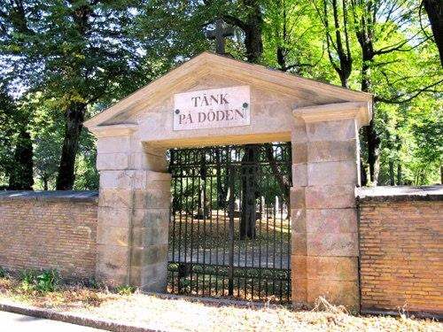
Göteborgin hautausyhtymä eli Göteborgs Begravningssamfällighet
Hallinnollinen alue = Göteborgin kaupunki
600 000 asukasta
Ruotsin ainoa hautausyhtymä
36 hautausmaata – 121 000 hautaa
Kuusi kappelia/seremoniatilaa
Alueellinen krematorio
205 vakituista työntekijää
100 kausityöntekijää

Slide 3
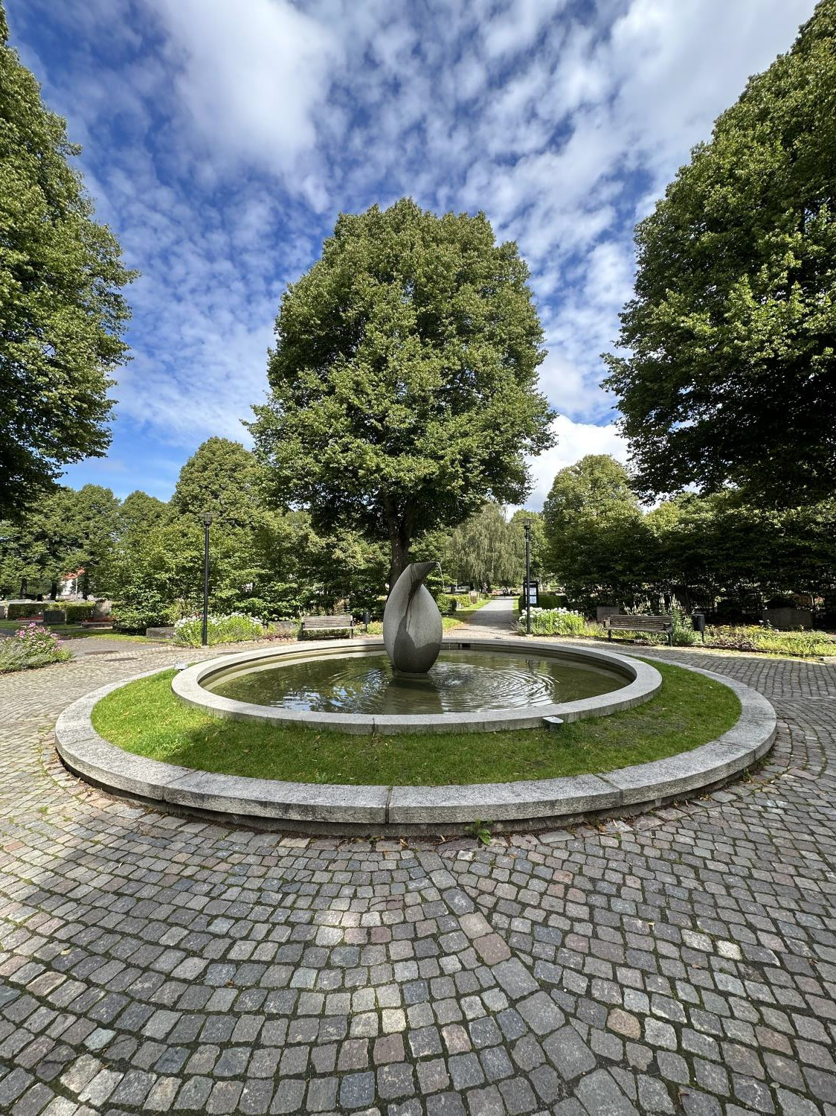
Visiomme
Hautausmaamme ovat paikkoja surulle, muistamiselle ja olevaisuuden pohdiskelulle.
Hautausmaalla kunnioitetaan kulttuurista ja uskonnollista monimuotoisuutta.
Edistämme ihmisten välistä yhteisymmärrystä kuoleman ja surun hetkellä.
Pidämme huolta sekä vainajista että surevista.
Ote hautaustoimen ohjeista

Slide 4
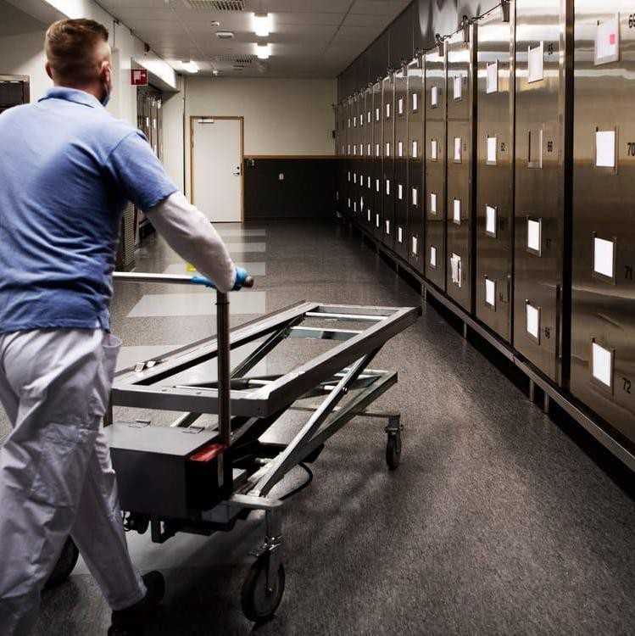
Aika kuolemasta tuhkaukseen/hautaamiseen on pidentynyt
Lainsäädännön mukaan 30 päivää kuolemasta tuhkaukseen tai hautaamiseen
Vuonna 2024 aika kuolemasta tuhkaukseen oli 26,6 päivää
Vuonna 2024 aika kuolemasta hautaamiseen oli 20,9 päivää

Slide 5
Mitä pitkä aika tuhkaukseen ja hautaamiseen tarkoittaa?
Ei ole säännöksiä siitä, kuka on velvollinen järjestämään hautajaiset – luo epävarmuutta omaisille.
Eettinen ja moraalinen kysymys – onko arvokasta kohtelua, jos arkku lasketaan hautaan keskimäärin 19,5 päivän
kuluttua kuolemasta?
Alimitoitetut ruumishuoneet – ahdasta vielä kuolemankin jälkeen
Vaikea kehittää varautumista vainajien käsittelyyn kriisitilanteissa ja sodassa
Kunnat päättävät hautaamisesta, jos aikaa on kulunut yli yksi
kuukausi – päätöksessä voi kestää jopa vuosi

Slide 6
Erilaiset hautatyypit – 2024 vs. 2000
Vuonna 2024 Göteborgissa haudattiin 4 163 vainajaa ja vuonna 2000 puolestaan 4 507 vainajaa. Eri hautatyyppien osuus: (vuoden 2000 osuus)
– 17 % arkkuhautoja | (21 %) | vähemmän
– 41 % uurnahautoja | (55 %) | vähemmän
– 28 % muistolehto | (24 %) | enemmän
– 14 % tuhkahautalehto | (0 %) | enemmän

Slide 7
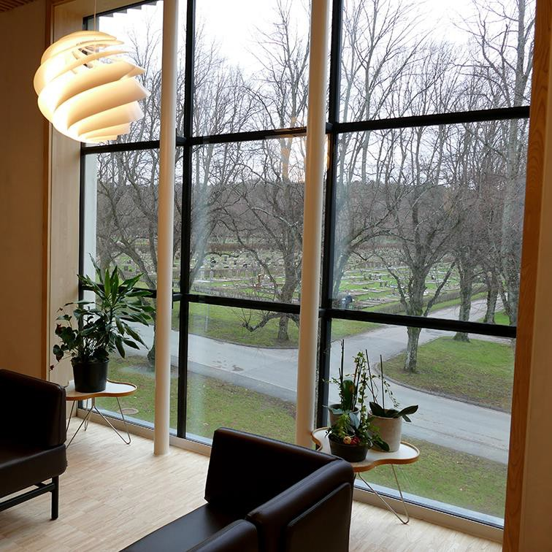
Omaiset läsnä tuhkauksessa
80 tuhkausta/vuosi vuonna 2025
40 tuhkausta/vuosi vuonna 2020

Slide 8
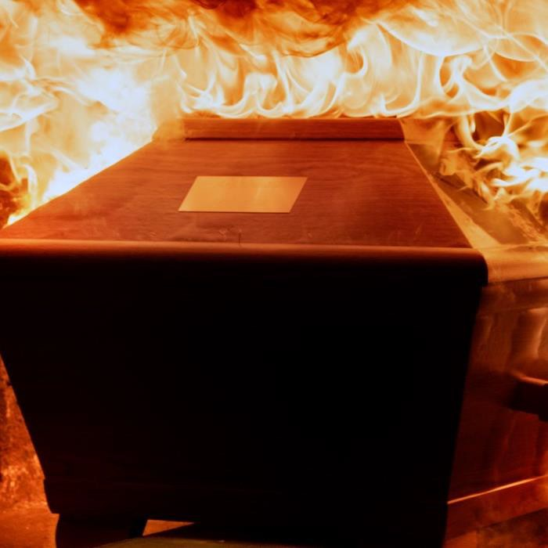
Suoratuhkaukset – vuonna 2024
Tuhkauksia yhteensä 6 236
Tuhkaus ilman arkkuhautajaisia 1 109 eli 17,8 %
552 vainajalle ei järjestetty mitään seremoniaa ennen tuhkausta tai sen jälkeen

Slide 9
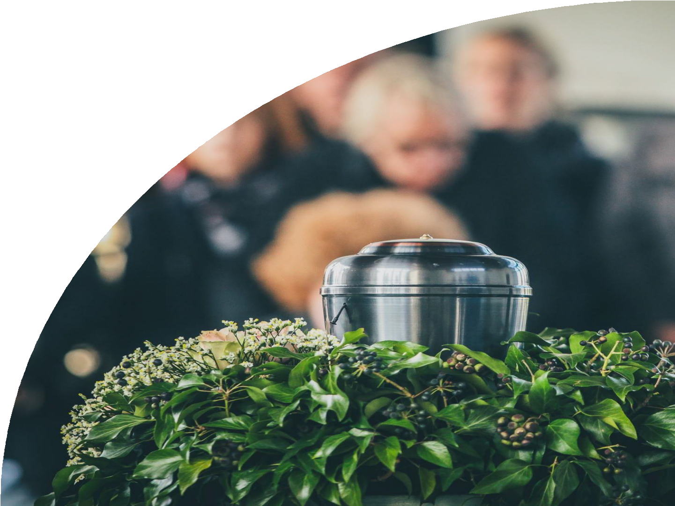
Uurnahautajaiset vuonna 2024
1 663 hautajaiset uurnan kanssa
26,7 % kaikista Göteborgin hautajaisista on uurnahautajaisia
Yleisempää pandemian jälkeen

Slide 10
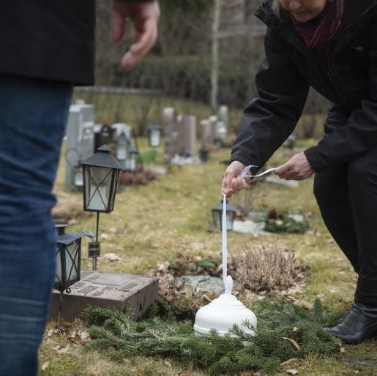
Uurnanlasku
Joissakin tapauksissa omaiset odottavat hautajaisten kanssa ja pitävät ne uurnanlaskun yhteydessä.
Omaisilla on silloin 1 vuosi aikaa järjestää hautajaiset verrattuna 30 päivään.
Mitä surulle tapahtuu, kun kuolemasta hautajaisiin kuluu niin paljon aikaa?

Slide 11

Eripuraa tuhkauksesta ja hautaamisesta
Hautaustoimella on velvollisuus toimia sovittelijana osapuolten välillä
2010: 5–7 tapausta/vuosi
2024: 15–20 tapausta/vuosi

Slide 12
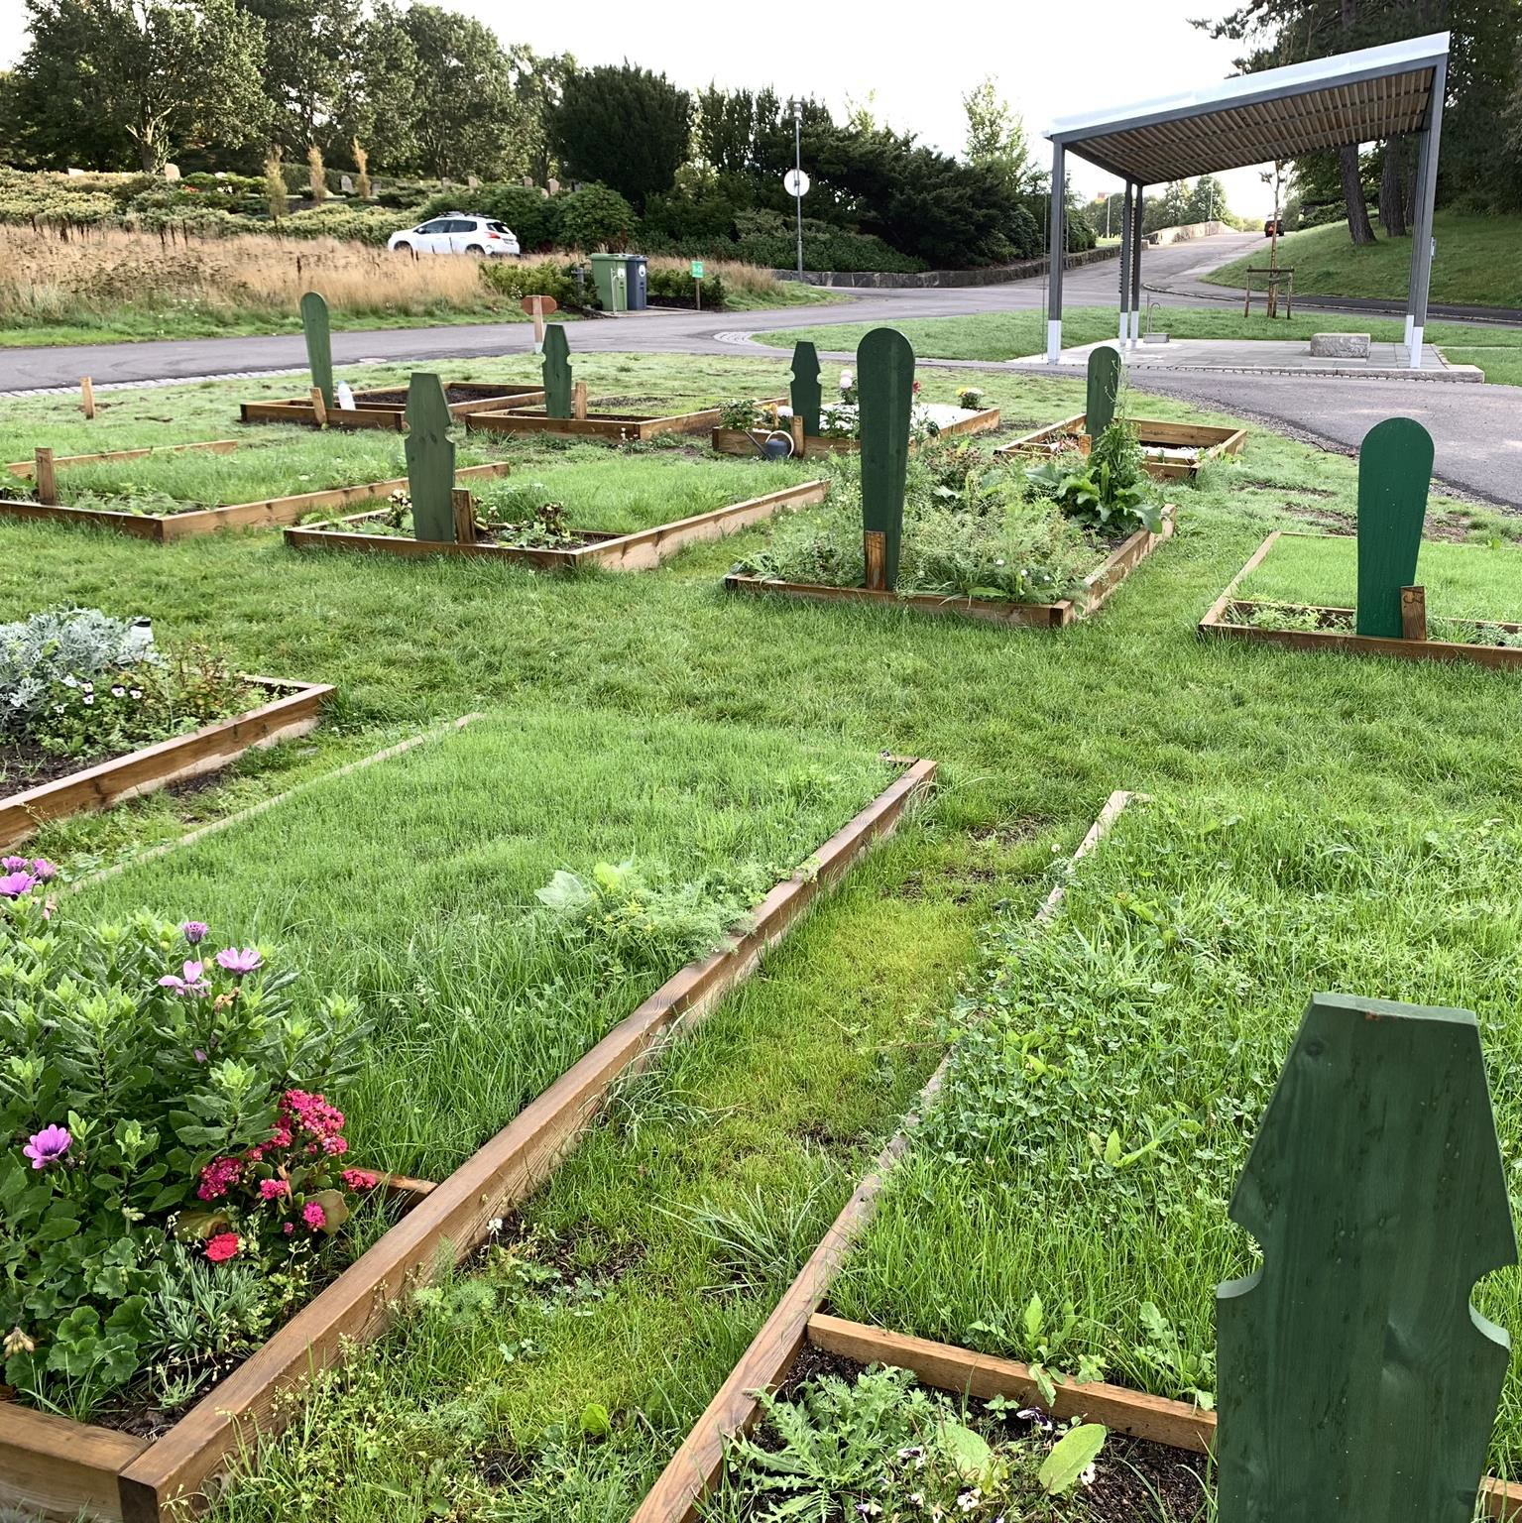
Erityisiä hautapaikkoja
Ruotsin hautaustoimilain mukaan hautaustoimen on omalla hallintoalueellaan järjestettävä erityisiä hautapaikkoja niille, jotka eivät kuulu kristillisiin uskonyhteisöihin
50 % Göteborgin asukkaista on syntynyt ulkomailla tai ulkomaisten vanhempien perheeseen – noin 300 000 ihmistä
vuonna 2024 yhteensä 159 vainajaa haudattiin
erityiseen hautapaikkaan (1999: 54 vainajaa)

Slide 13
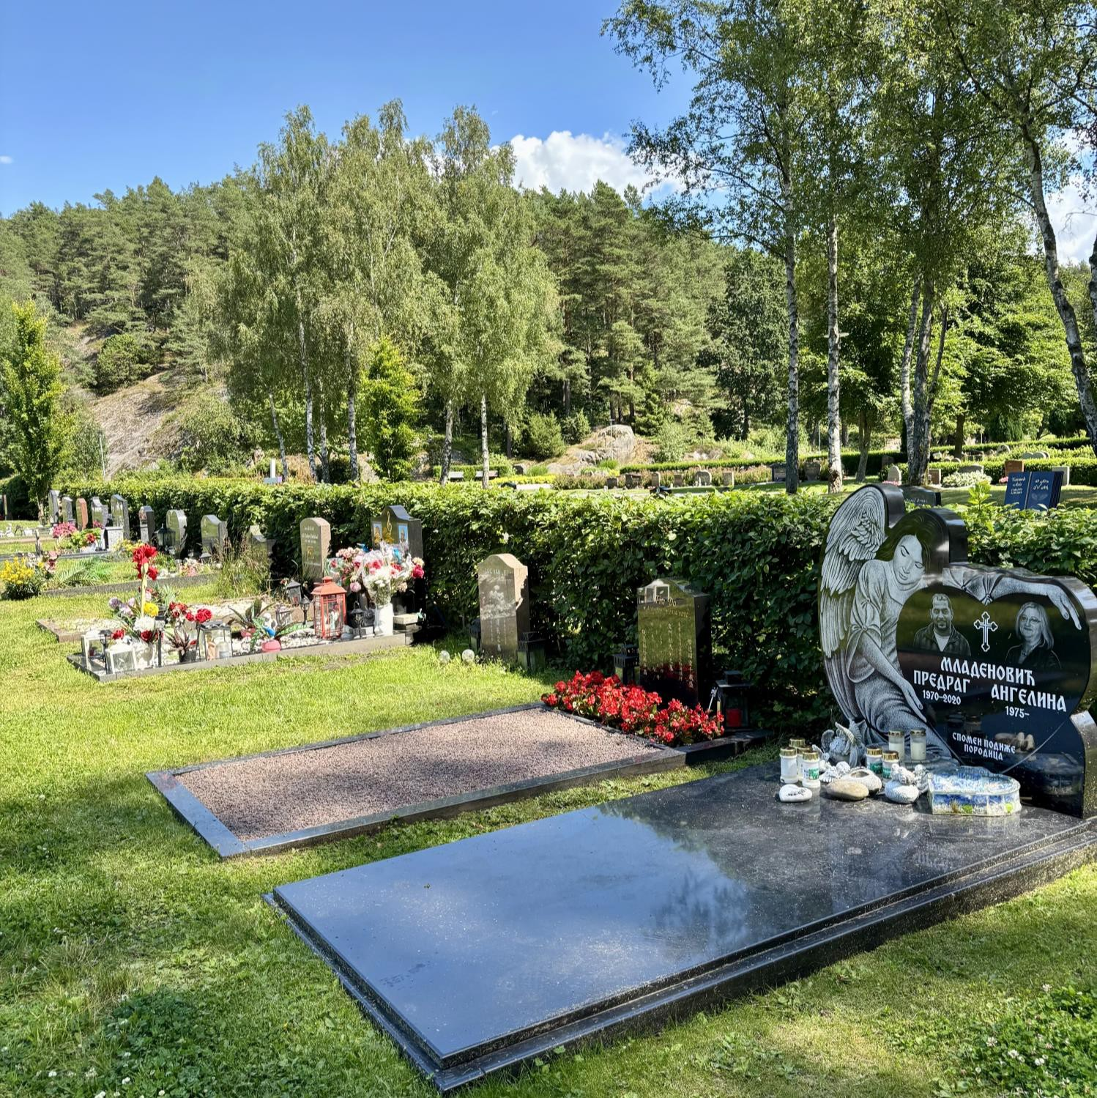
Hautojen koristelu
Moninaisuus – perinteet, kulttuuri ja uskonto
Individualismi – yksilölliset
muistomerkit
Mikä on hyvää hautausmaakulttuuria ja kuka sen päättää?
Kuva Kvibergistä

Slide 14
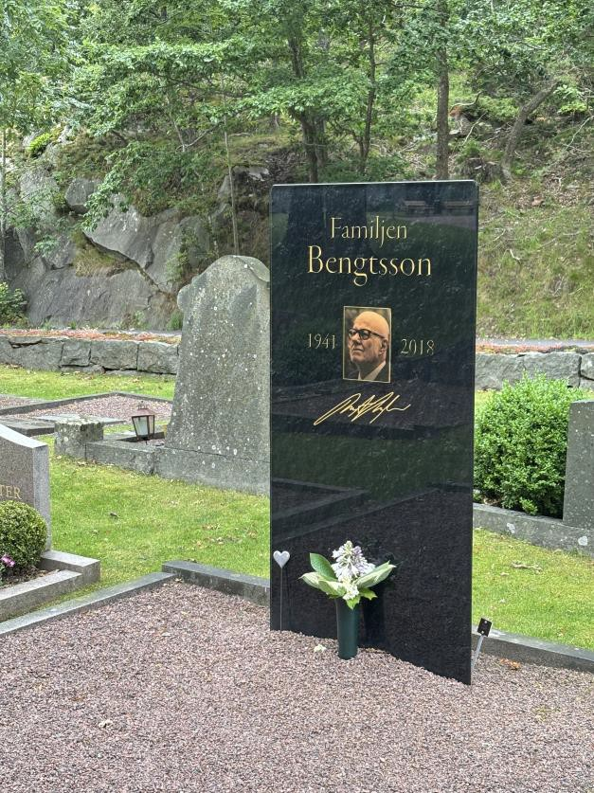
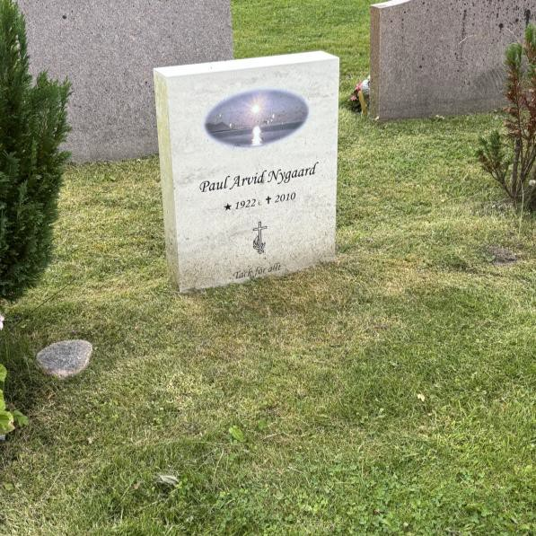
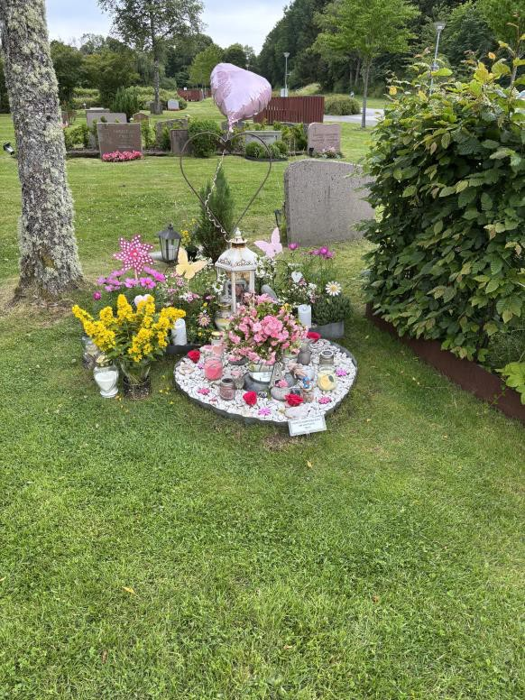
Hautakivien uudet materiaalit
Pleksilasi
Komposiitti
Teräs

Slide 15
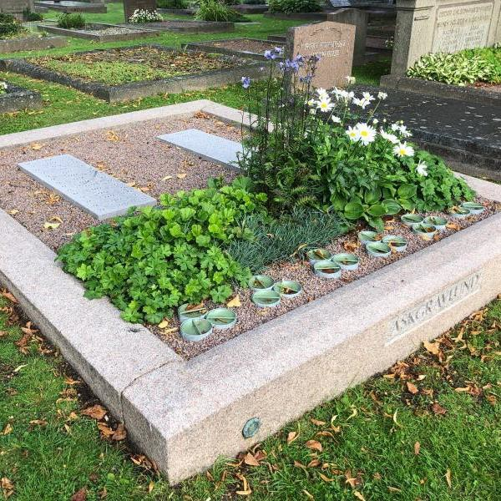
Pienet tuhkahautalehdot
Luovutetuista tai palautuneista hautapaikoista tehdään pieniä tuhkahautalehtoja
Suosittu vaihtoehto uurnahaudalle

Slide 16
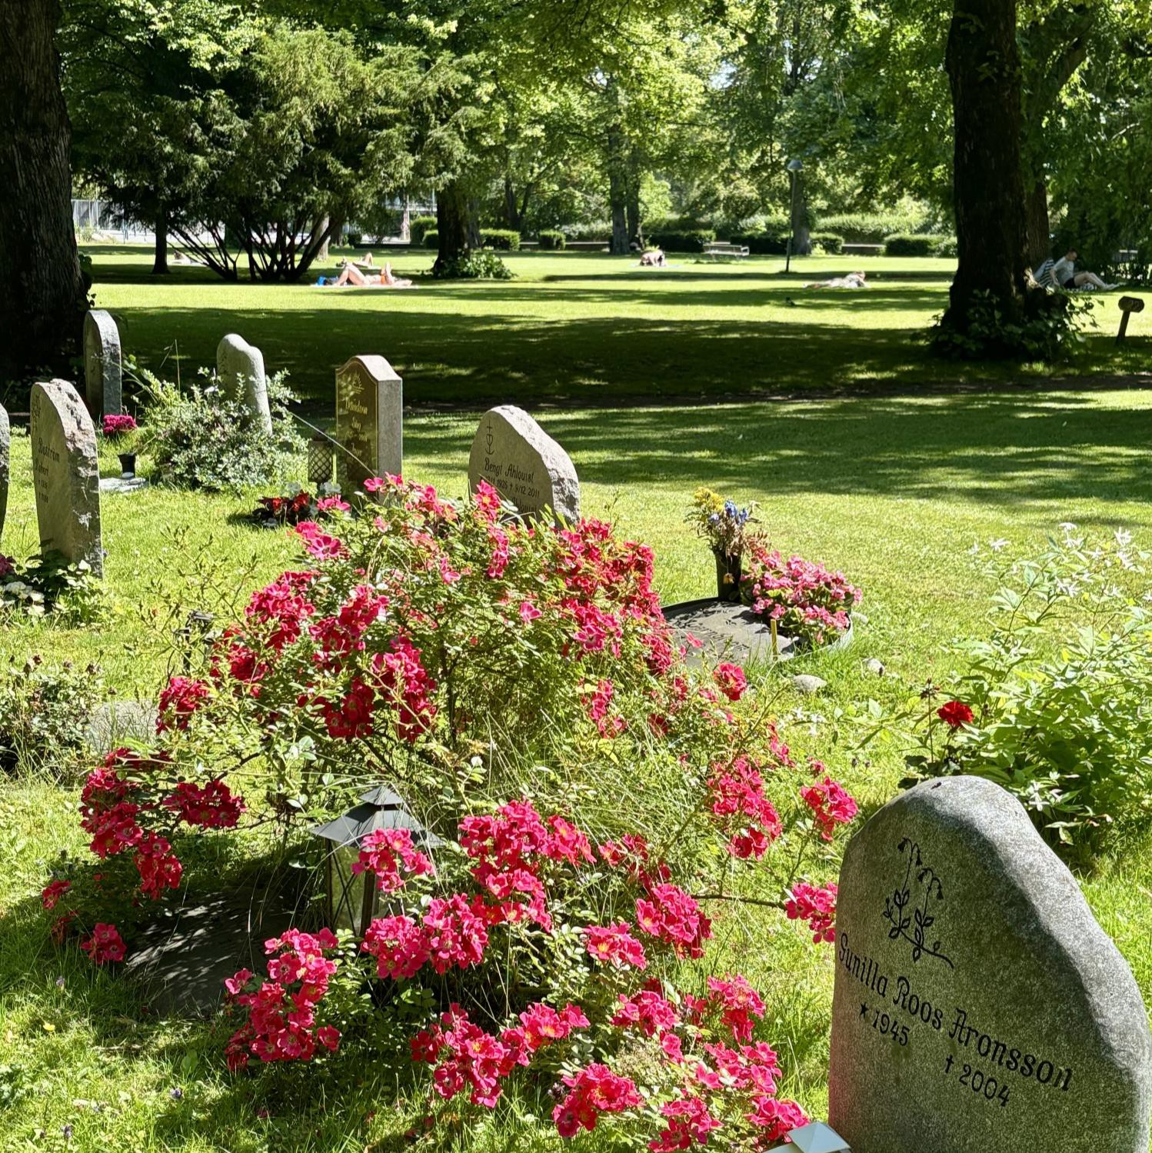
Hautausmaa – osa kaupungin viheralueita
Toivomme hautausmaille kävijöitä
Mitä hautausmaalla saa tehdä, ja miten tästä tiedotetaan asukkaille?

Slide 17
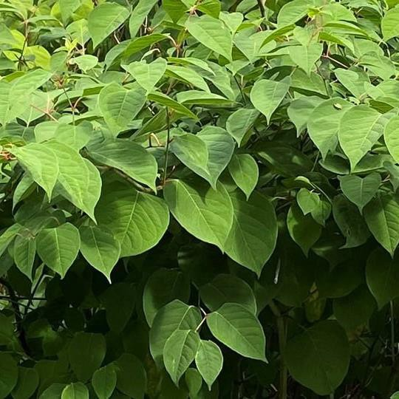
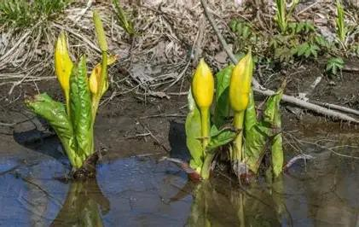
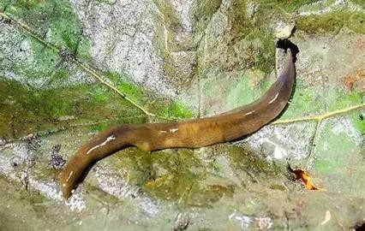
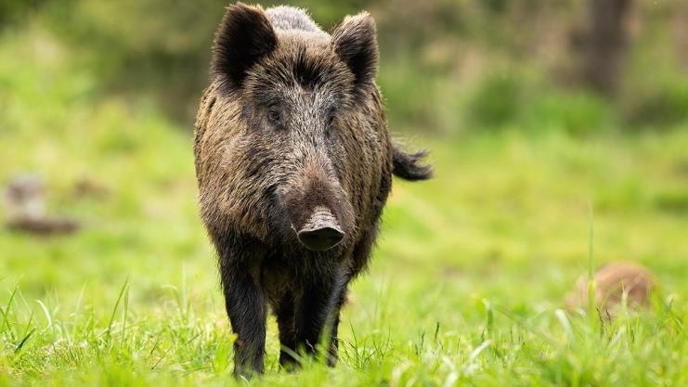
Vieraslajit
Japanintatar
Keltamajavankaali
Argentiinanlattana
Villisika

Slide 18
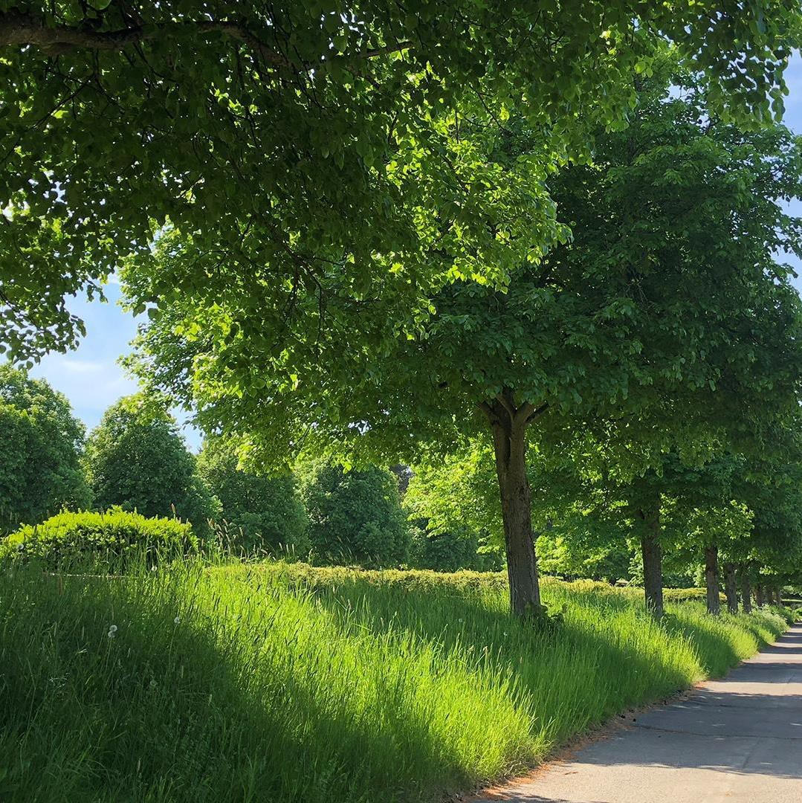
Luonnon monimuotoisuus
Heinikot
Hyönteishotellit
Puu- ja risupinot pienille eläimille ja hyönteisille

Slide 19
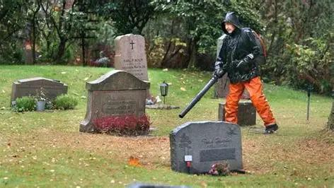
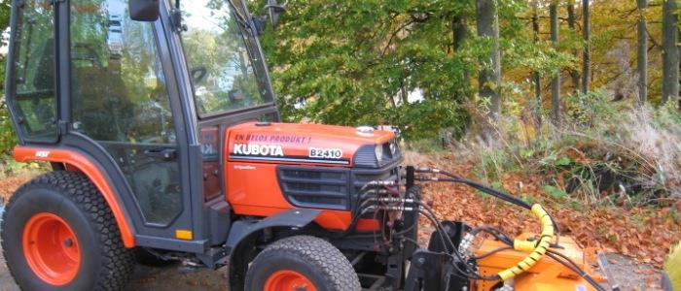
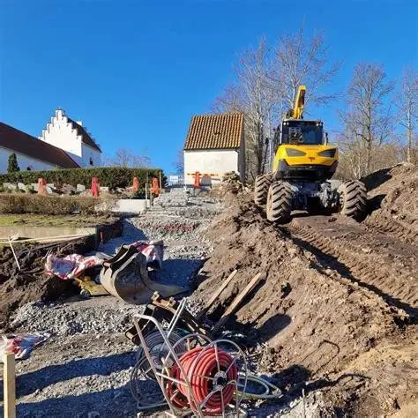
Ovatko hautausmaat hiljaisia ja rauhallisia ympäristöjä?

Slide 20
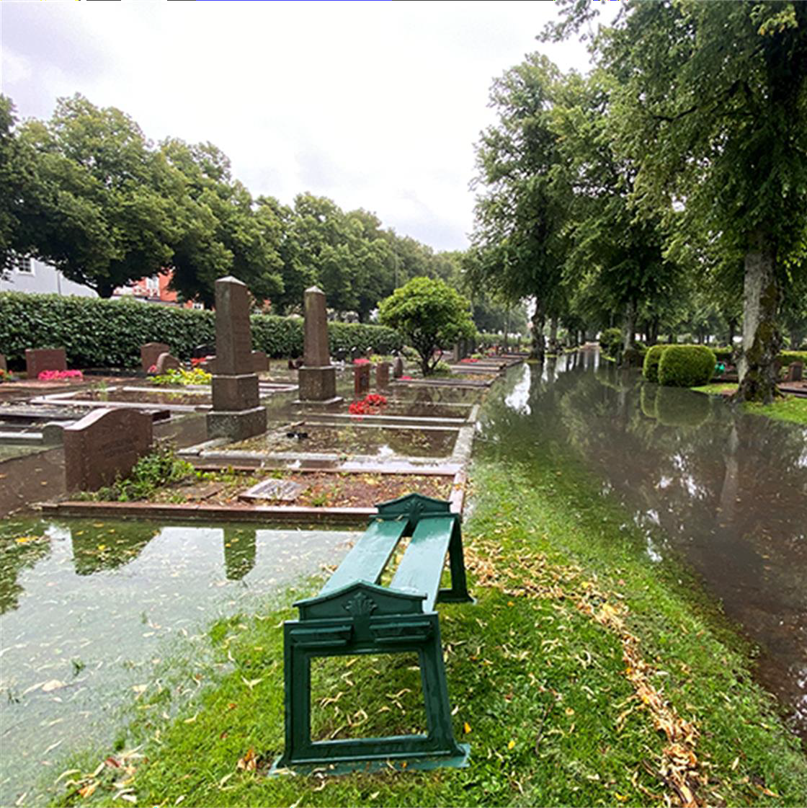
Ilmastonmuutos
Tulvat
Maanvyörymät

Slide 21
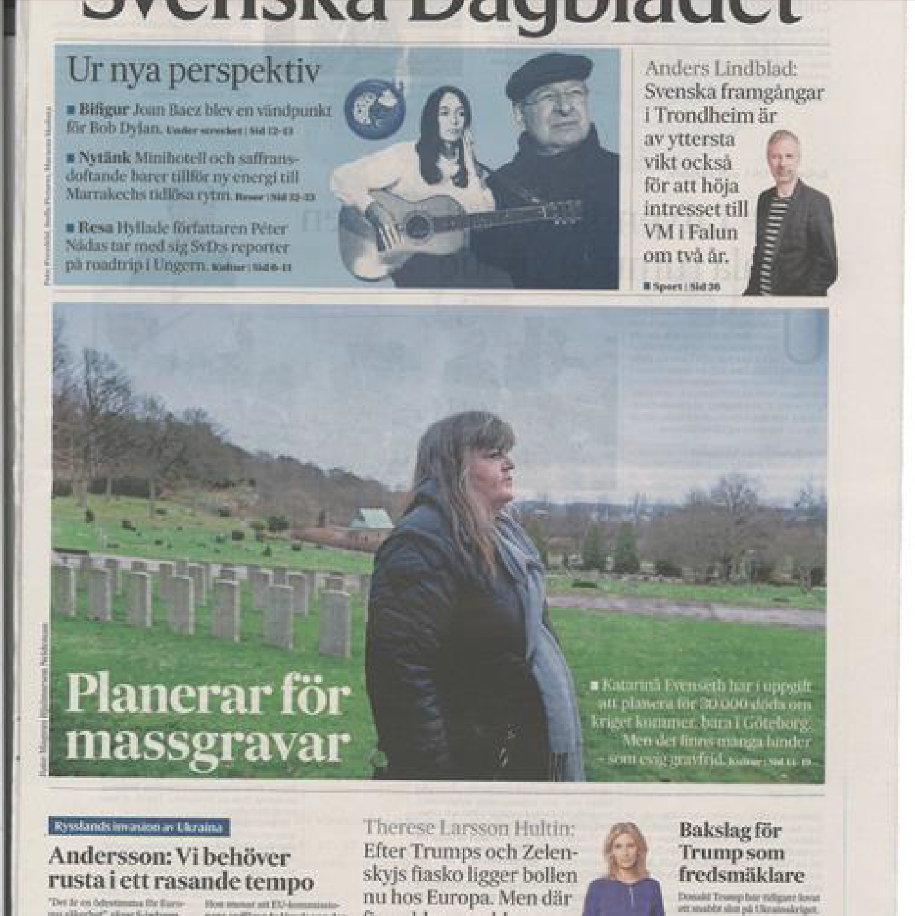
Varautuminen kriisitilanteisiin ja sotaan – painopistealue
5 prosentille väestöstä on oltava maahaudat katastrofin tai sodan varalta. 30 000 hautaa.
Kaatuneet sotilaat ja merimiehet on voitava haudata sinne, missä he kaatuvat. 10 hehtaaria.

Slide 22
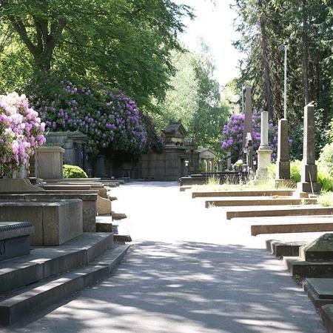
Hautausmaamatkailu
Keino herättää kiinnostusta hautausmailla vierailua kohtaan
Keino ottaa kuolema
ja hautajaiset puheeksi
Vaalitaan kohtaamisia tavallisten ihmisten kanssa

